Slide 1
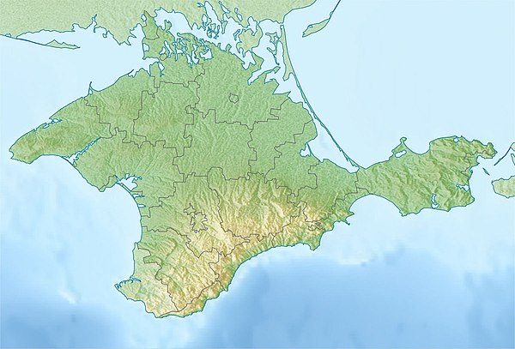
«Нравственно-патриотическое воспитание дошкольников через ознакомление с родным краем»
Муниципальное бюджетное дошкольное образовательное учреждение
«Раздольненский детский сад «Колокольчик» Советского района Республики Крым
Подготовила воспитатель: Готочкина И.В.

Slide 2
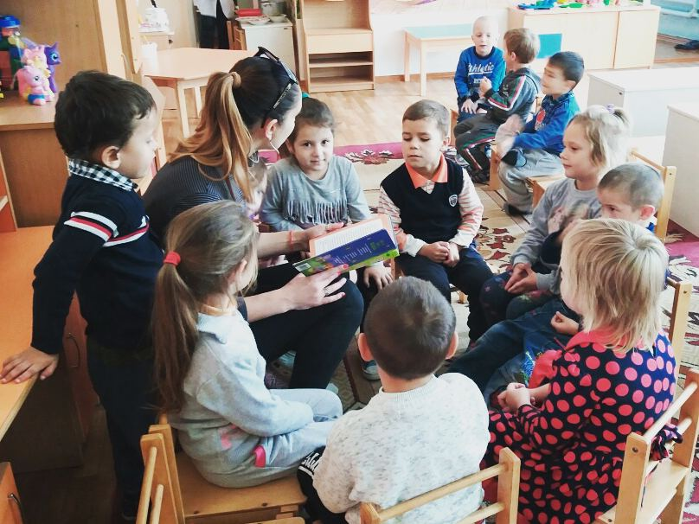
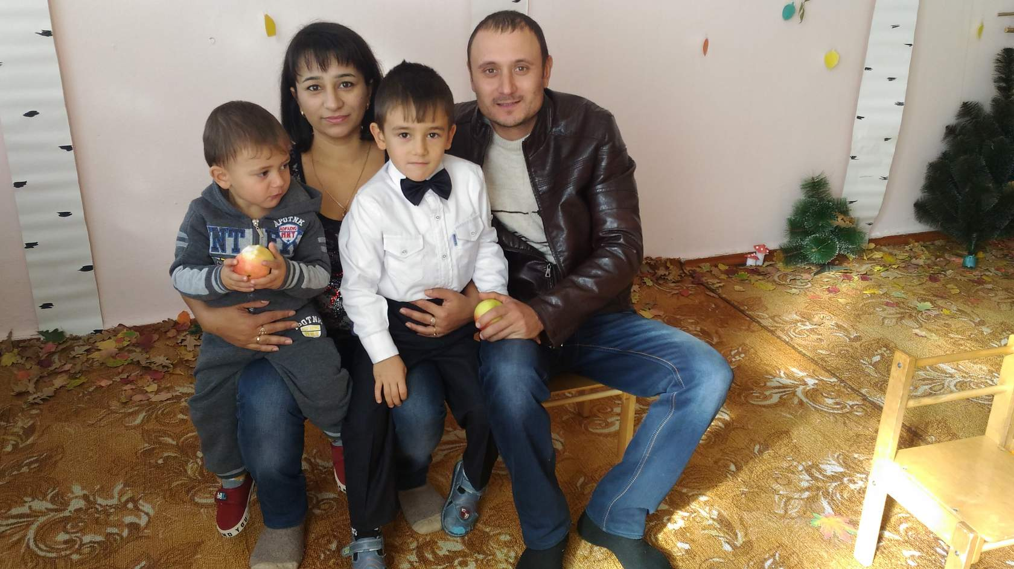
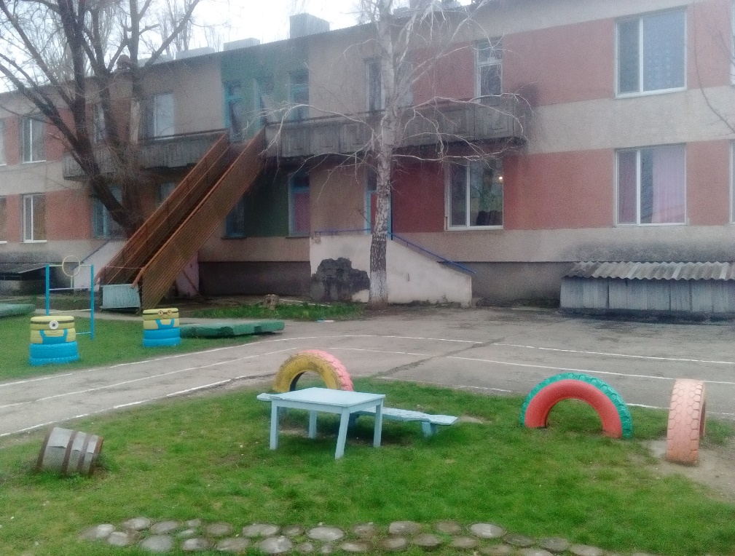
«Любовь к родному краю, родной культуре, родной речи начинается с малого- с любви к своей семье, к своему жилищу, к своему детскому саду. Постепенно расширяясь, эта любовь переходит в любовь к Родине, её истории, прошлому и настоящему, ко всему человечеству.» Д. С. Лихачёв.

Slide 3

Задачи: -Воспитание любви к своему родному краю, своей малой Родине,детскому саду, семье. -Расширение представлений о России,как о родной стране, о Истре, как о родном городе. -Воспитание патриотизма, уважение к традициям, к культурному прошлому России,промыслам. -Формирование бережного отношения к природе. -Формирование толерантности,уважения к другим народам нашей страны. -Знакомство с символами России. -Развитие чувства ответственности и гордости за достижения страны.

Slide 4
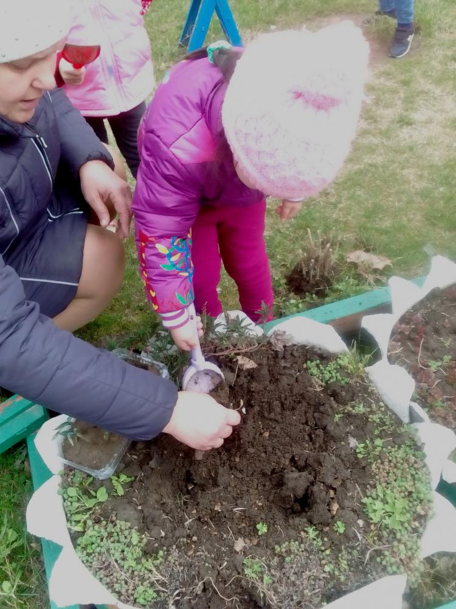
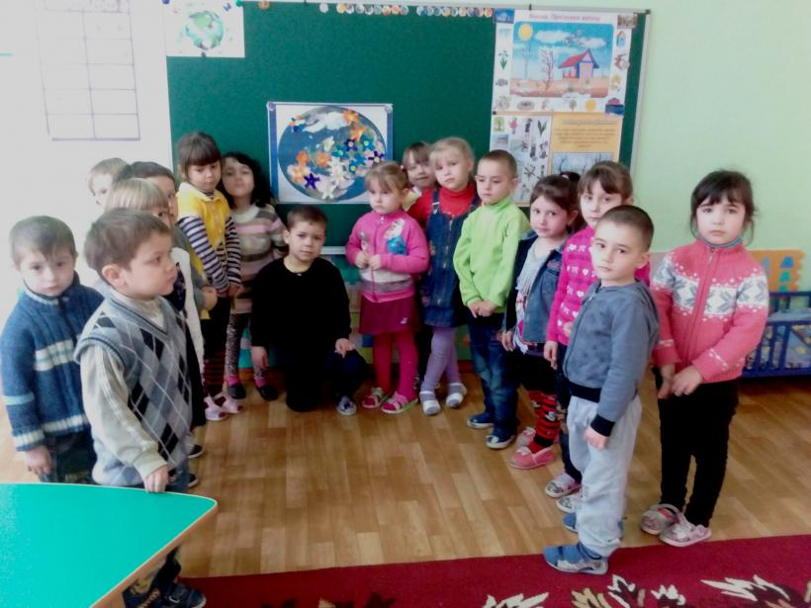
Чувство Родины… Родина-это село, в котором живёт человек, и улица, на которой стоит его дом, и деревце под окном, и пение птички.

Slide 5
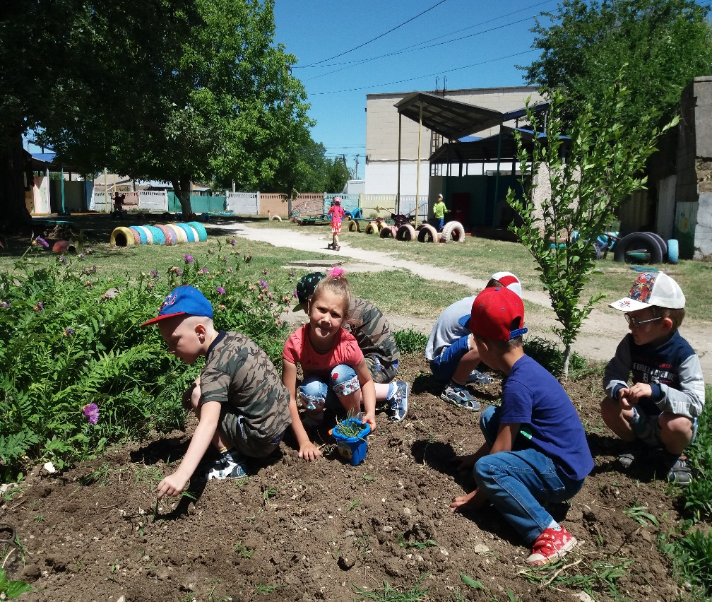
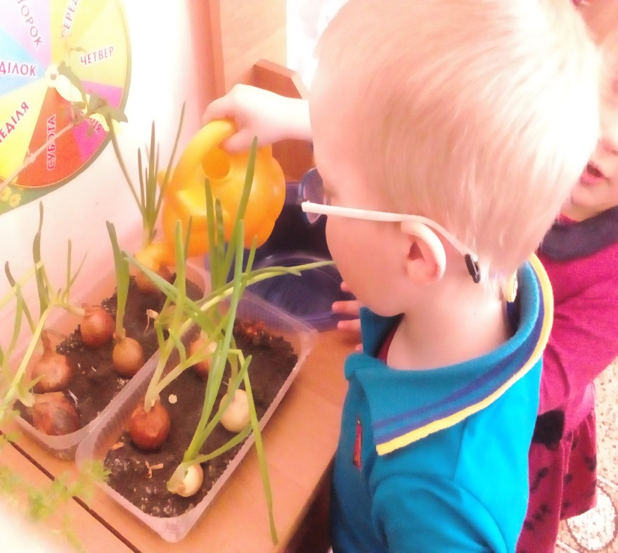
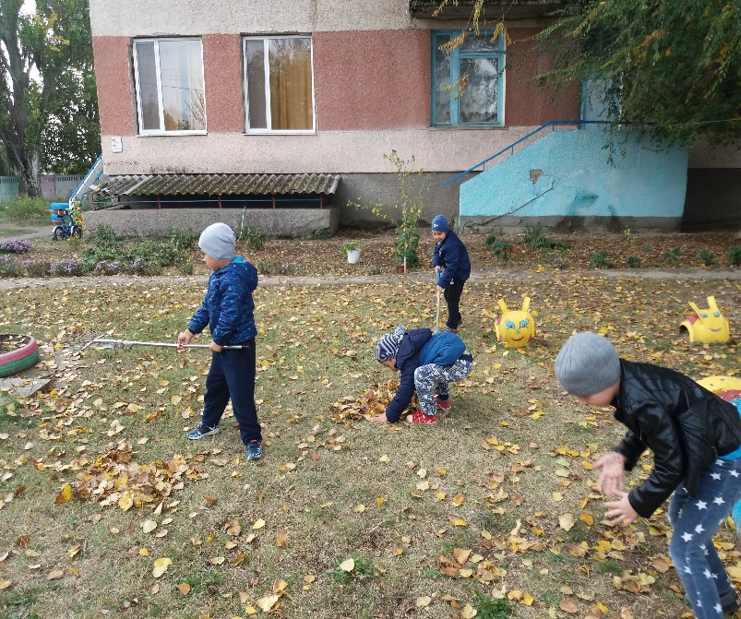
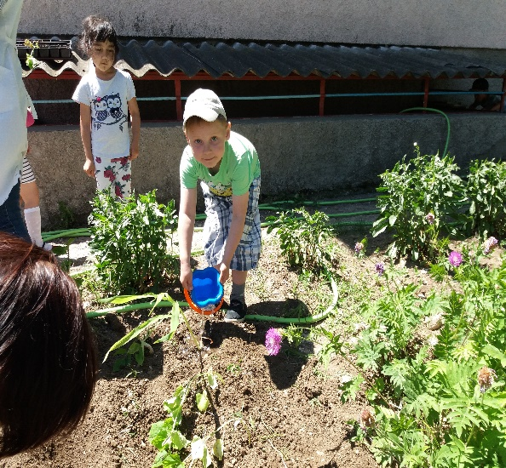
Эту истину знаю от роду и ее никогда не таю- кто не любит свою природу, тот не любит Отчизну свою.

Slide 6
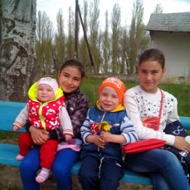
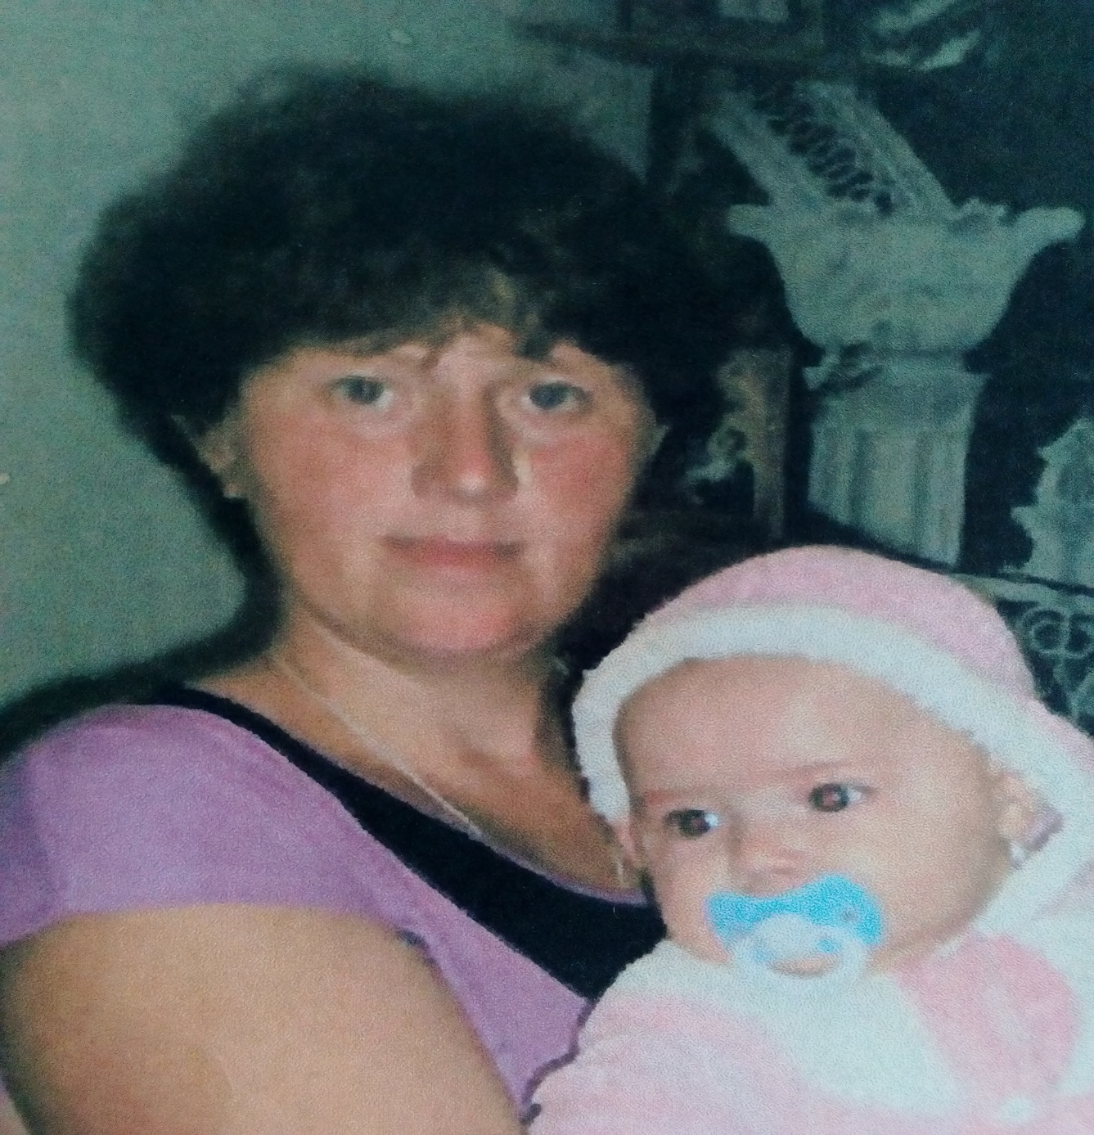
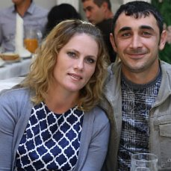
Родная семья.

Slide 7
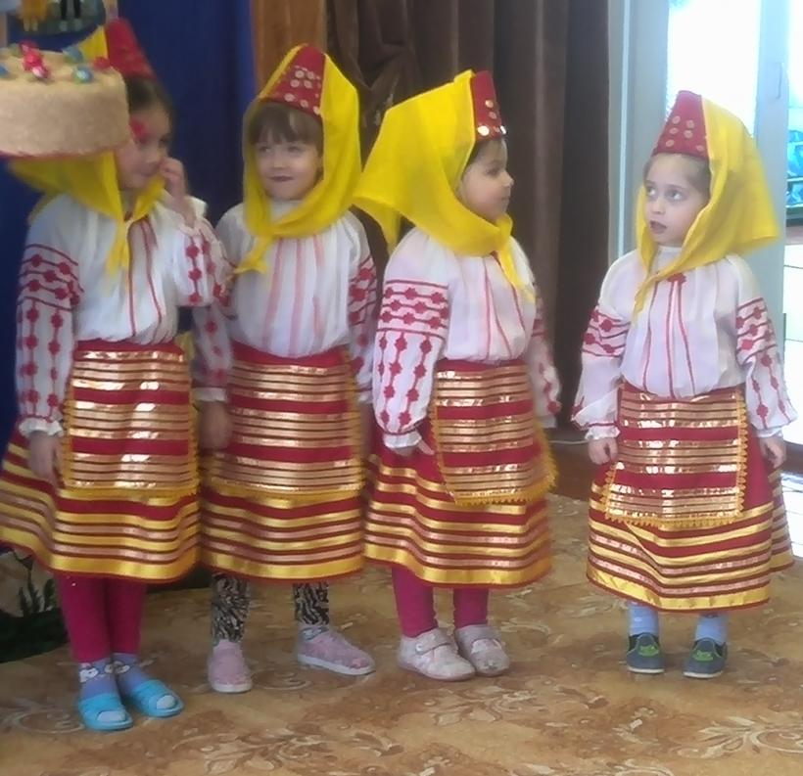
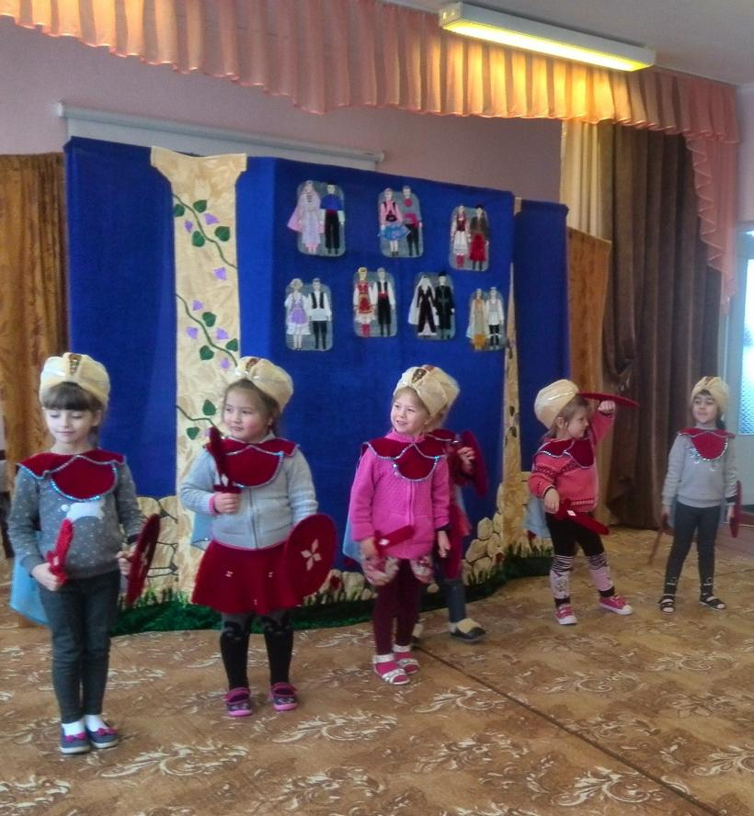
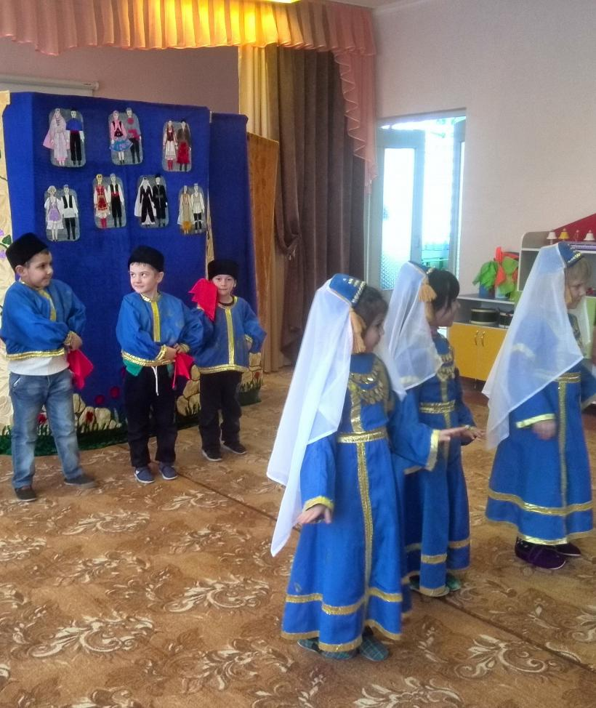
Приобщение к традициям русского народа.

Slide 8
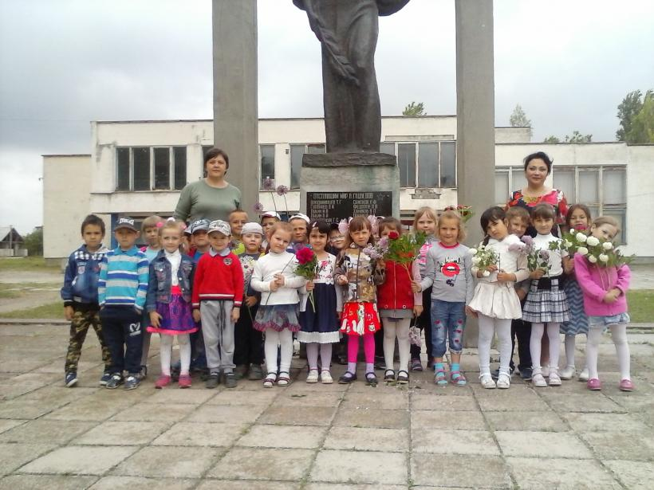
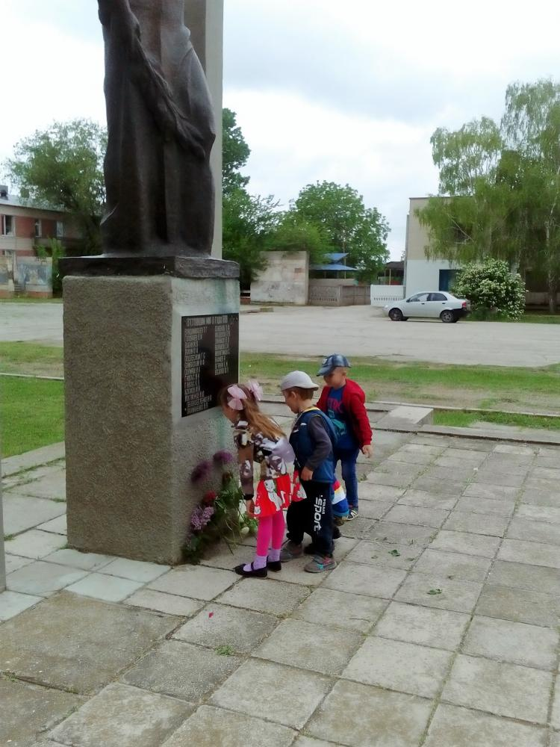
«Никто не забыт, ничто не забыто.»

